Slide 1
Автоматическая развертка вебсайта при помощи Ansible
Выполнила: студентка курса «DEVOPS» Кириченко Н.А.

Slide 2
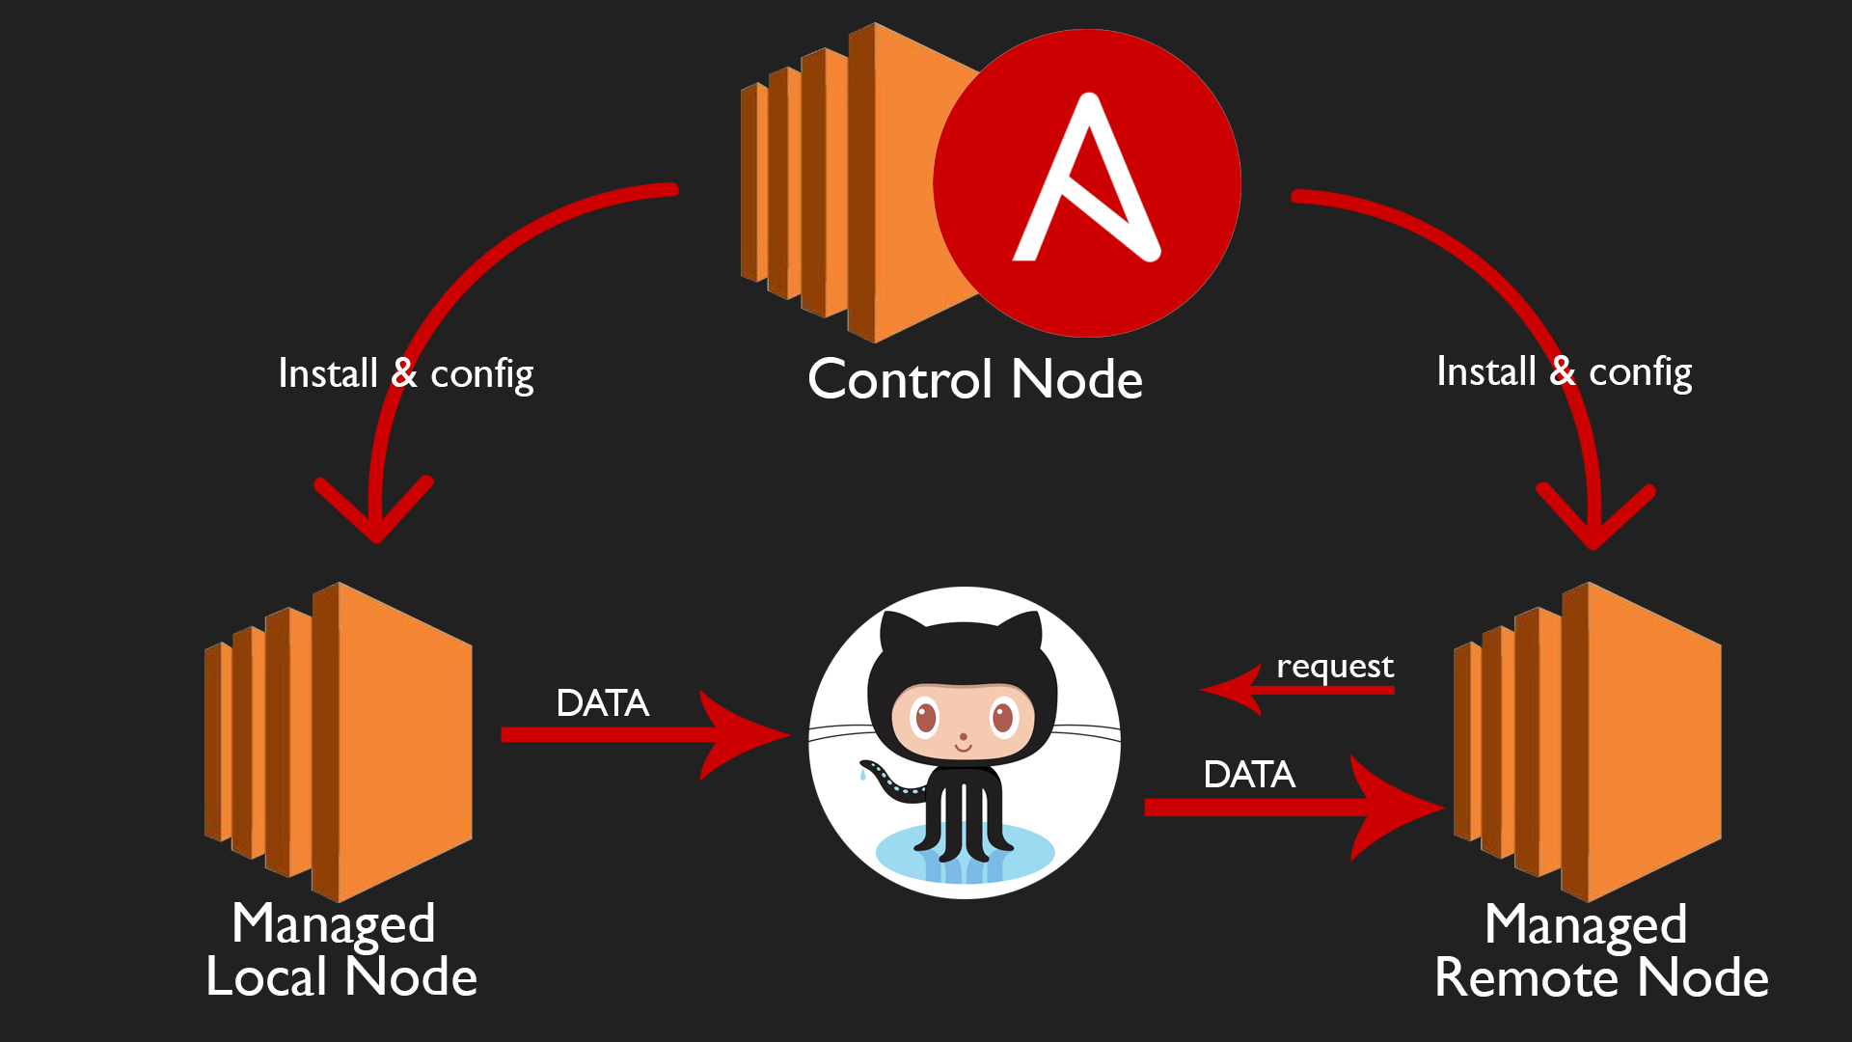
Структура проекта

Slide 3
Задача проекта
Автоматизация процесса перенесения файлов сайта с локального сервера на рабочий сервер
Цели проекта
Демонстрация навыков работы с Ansible
Демонстрация навыков работы с GitHub
Демонстрация навыков работы с AWS EC2 для размещения веб-серверов
Демонстрация навыков работы с Bash

Slide 4
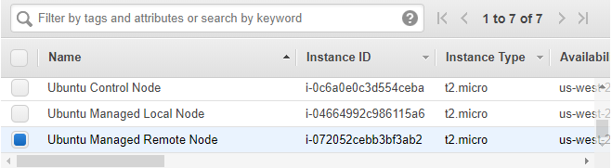
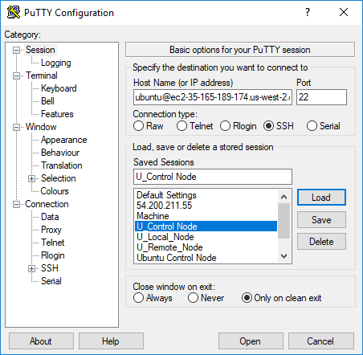
Создание виртуальных машин

Slide 5
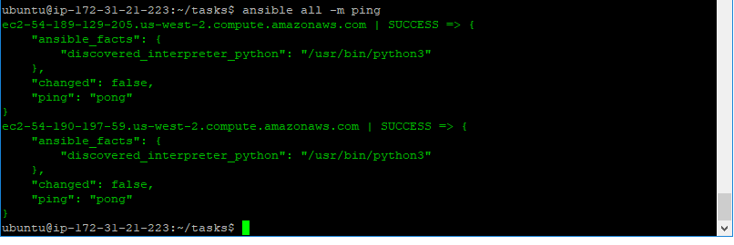
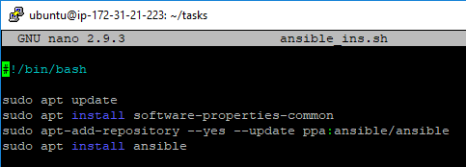
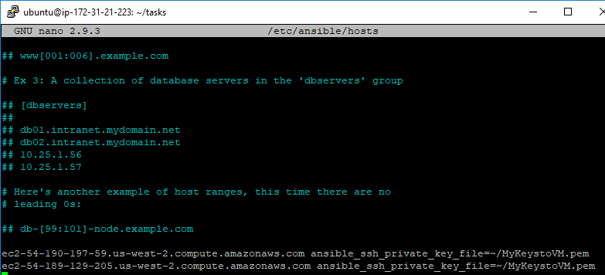
Соединение EC2 через Ansible

Slide 6
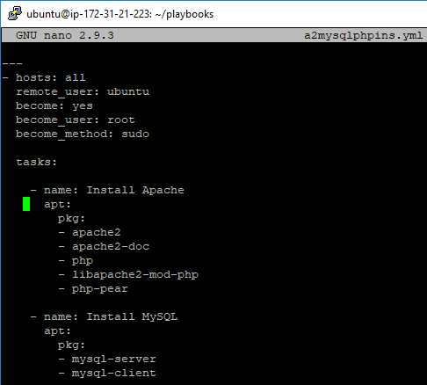
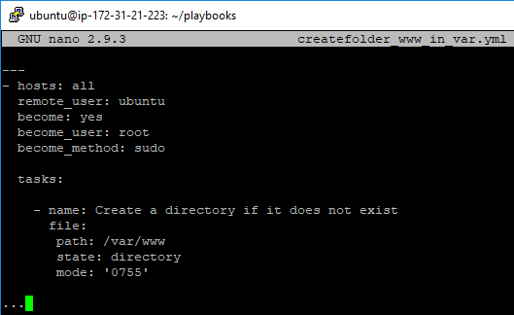
Предварительная установка серверов Apache2, MySQL и PHP

Slide 7
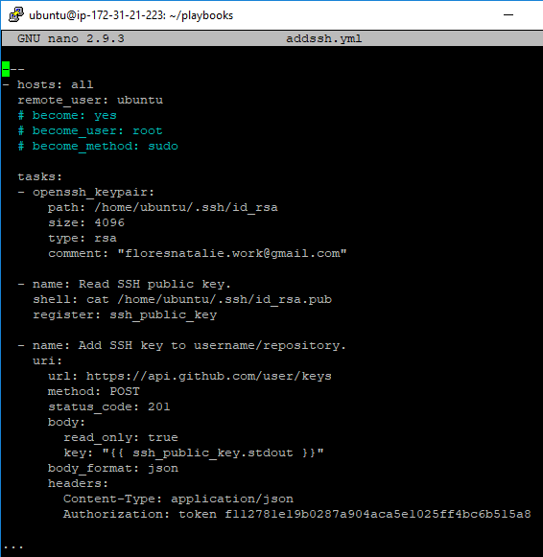
Создание и добавление SSH ключа на GitHub

Slide 8
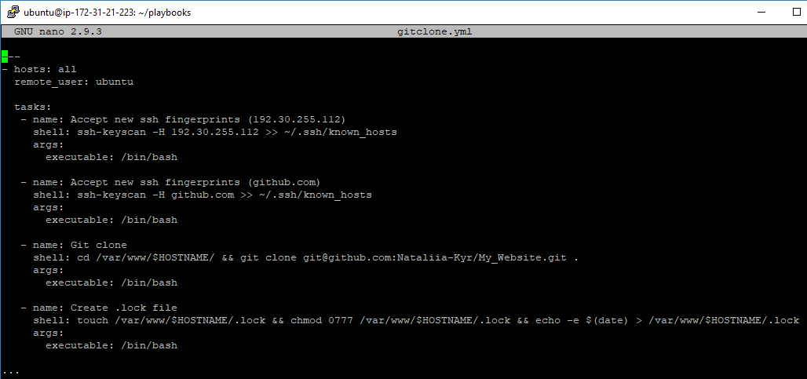
Копирование GitHub репозитория

Slide 9
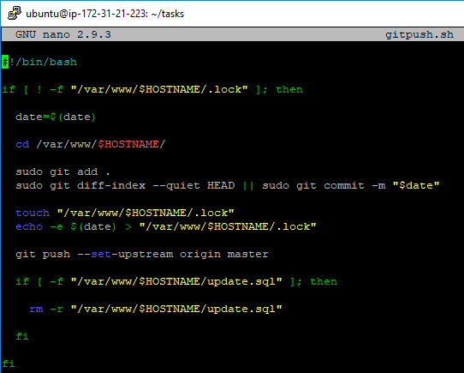
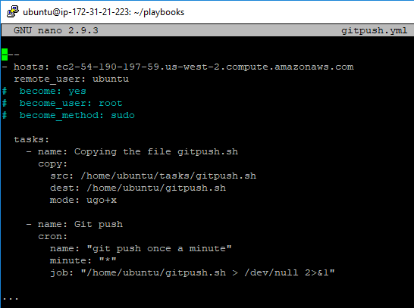
Добавление файлов с локального сервера на GitHub

Slide 10
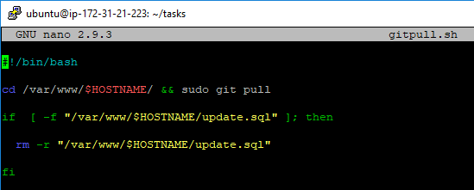
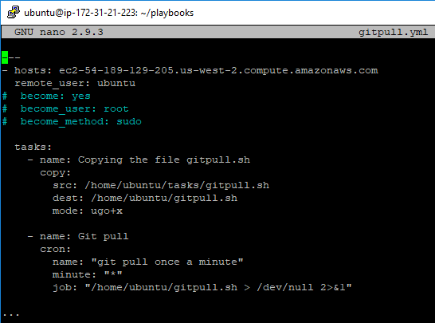
Скачивание файлов с GitHub на рабочий сервер

Slide 11

Спасибо за внимание!
https://github.com/Nataliia-Kyr/Ansible

